Slide 2
Digitales Lehren und Lernen
Bild 1
im MINT-Unterricht als Schwerpunkt im Medienkonzept
Bild 1

Slide 3
Gliederung
Ziele des Medienkonzepts und des Projekts DigitUS
Qualitätskriterien des Medienkonzepts und von DigitUS
Merkmale des Medienkonzept-Teams und der DigitUS-Lerngemeinschaft
Umsetzungsmöglichkeit: Schwerpunktsetzung „Digitales Lernen im MINT-Unterricht“ im Mediencurriculum

Slide 4
Gliederung
Vorteile von Schwerpunktsetzungen im Mediencurriculum am Beispiel „MINT-Förderung“
Erstellung eines Materialpools zum digitalen Lernen im MINT-Unterricht
Gezielte Fortbildungs- und Ausstattungsplanung zum Schwerpunkt “Digitales Lehren und Lernen im MINT-Unterricht
Weitere Unterstützungsmaterialien

Slide 5
Gemeinsame Ziele
Medienkonzept und DigitUS
die Medienkompetenz von Schülerinnen, Schülern und Lehrkräften nachhaltig (im MINT-Unterricht) zu fördern,
die Medienbildung bzw. das digitale Lehren und Lernen im (MINT-
Unterricht fest in der pädagogischen Arbeit der Schule zu verankern,
die Medienbildung (im Bereich der MINT-Förderung) auf die Bedürfnisse der Einzelschule abzustimmen,
einen Orientierungsrahmen für Medienbildung (im MINT-Unterricht) zu schaffen,
die Potenziale digitaler Medien für die Verbesserung der Unterrichtsqualität in den
(MINT-)Fächern zu nutzen,
die Medienentwicklungsplanung (im Bereich der MINT-Förderung) als Aufgabe der Schulentwicklung zu begreifen.

Slide 6
Gemeinsame Qualitätskriterien
Medienkonzept und DigitUS
die Berücksichtigung schulischer Besonderheiten und eine daraus resultierende Ableitung thematischer Schwerpunkte – wie z. B. das digitale Lehren und Lernen im MINT-Unterricht
eine feste Verzahnung der drei Bausteine Mediencurriculum, Fortbildungsplanung und Ausstattungsplan – unter besonderer Berücksichtigung der digital gestützten MINT-Förderung
die Systematisierung aller Aktivitäten der Medienbildung – insbesondere das Lehren und Lernen im MINT Unterricht
Die Orientierung am Kompetenzrahmen zur Medienbildung an bayerischen Schulen – unter besonderer Berücksichtigung des Beitrags der MINT-Fächer
die Ermöglichung einer breiten Beteiligung des Kollegiums – z. B. im Rahmen von DigitUS-Lerngemeinschaften

Slide 7
Gemeinsame Qualitätskriterien
Medienkonzept und DigitUS
die Verzahnung mit dem Schulentwicklungsprogramm und die kontinuierliche Fortschreibung des digitalen Lehrens und Lernens (im MINT-Unterricht) im Medienkonzept,
die Nutzung von Unterstützungsangeboten (z. B. mebis-Kurs der Lerngemeinschaften) und Ansprechpartnern (z. B. Multiplikatoren, wiss. DigitUS-Fachpersonal) für die Erstellung bzw. Weiterentwicklung des Medienkonzepts (mit dem Schwerpunkt „Digitales Lehren und Lernen im MINT-Unterricht),
die Überprüfung der angestrebten Ziele zum digitalen Lehren und Lernen (im MINT-Unterricht), z. B. im Rahmen von DigitUS-Befragungen.

Slide 8
Gemeinsame Merkmale
Medienkonzept-Teams & DigitUS-Lerngemeinschaft
Zielfokussierung auf digital gestütztes Lehren und Lernen im (MINT-)Unterricht
dynamische und synergetische Interaktion innerhalb des Medienkonzept-Teams/der DigitUS-Lerngemeinschaft (Ideenschmiede – selbst bei Kontroversen)
Passung von Aufgaben und Strukturen (für effizienten Ressourceneinsatz)
vertrauensvolles Gruppenklima (Offenheit, Anerkennung, Unterstützung)
komplementäre Stärkenergänzung (Kreative, Analytiker, Moderatoren, Sprecher)
Soweit an der Schule bereits ein Medienkonzept-Team existiert, ist eine enge Verzahnung beider Teams anzustreben.
Die Steuergruppe, die den Schulentwicklungsprozess koordiniert, übernimmt
i. d. R. schließlich die Einspeisung der Ergebnisse aus dem Medienkonzept ins Schulentwicklungsprogramm.

Slide 9
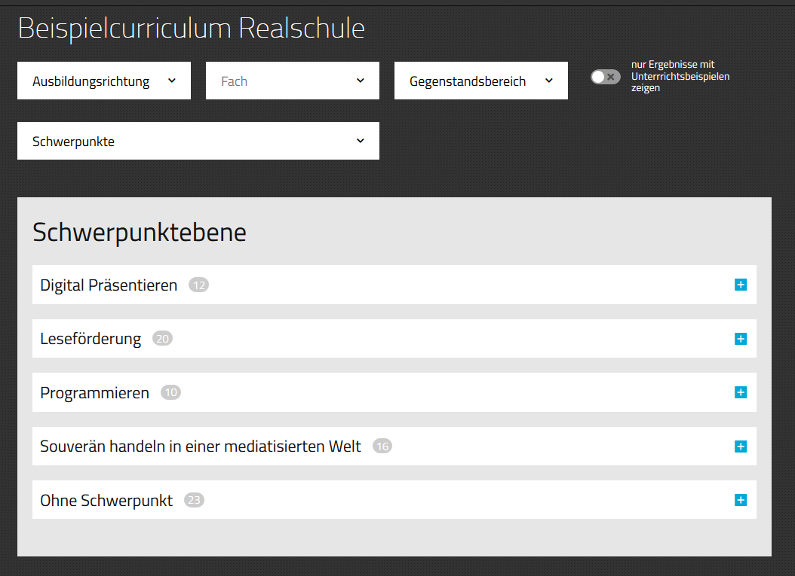
Umsetzungsmöglichkeit
Schwerpunktsetzung „Digitales Lernen im MINT-Unterricht“ im Mediencurriculum
Digitales Lernen im MINT-Unterricht
Quelle:
mebis Medienkompetenz-Navigator
Bild 2

Slide 10
Vorteile von Schwerpunktsetzungen
im Mediencurriculum am Beispiel „MINT-Förderung“
Rasche Erfassung der zentralen Inhalte des Mediencurriculums durch modulare Gliederung
Überschaubare Informationen über Unterrichtsziele im Bereich des digitalen Lernens im MINT-Unterricht für die gesamte Schulfamilie
Grundlage für die detaillierte inhaltliche Ausgestaltung des Mediencurriculums im Bereich der digital gestützten MINT-Förderung
Entlastung der Lehrkräfte bei der Unterrichtsplanung für die MINT-Fächer
Fokussierung auf zentrale Ziele, wie die digital gestützte MINT-Förderung, und Einbindung in das Schulentwicklungsprogramm
Gezielte Ableitung von Fortbildungsbedarfen im MINT-Bereich

Slide 11
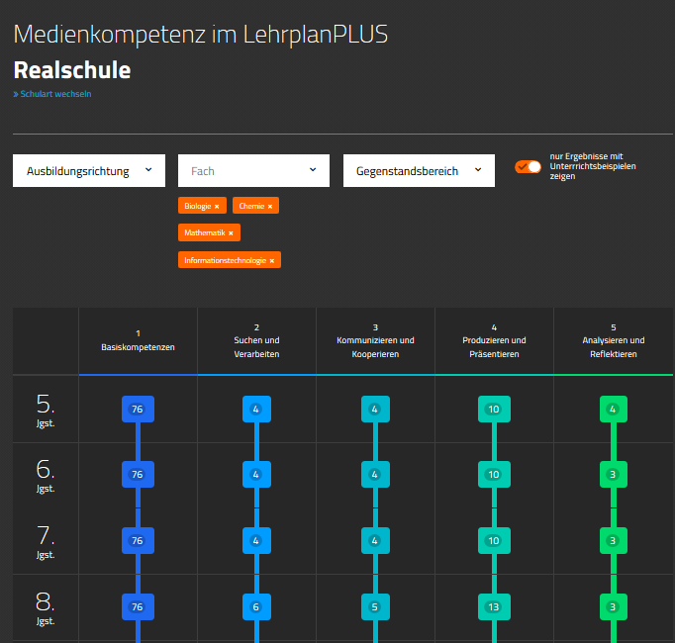
Erstellung eines Materialpools
zum digitalen Lernen im MINT-Unterricht
z. B. mit Hilfe des Medienkompetenz-Navigators
Quelle:
mebis Medienkompetenz-Navigator
Bild 3

Slide 12
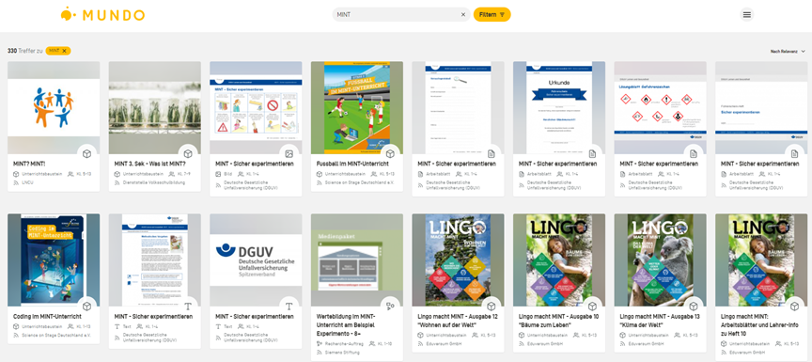
Erstellung eines Materialpools
zum digitalen Lernen im MINT-Unterricht
z. B. mit Hilfe der Materialbörse MUNDO
Quelle: https://mundo.schule
Bild 4

Slide 13
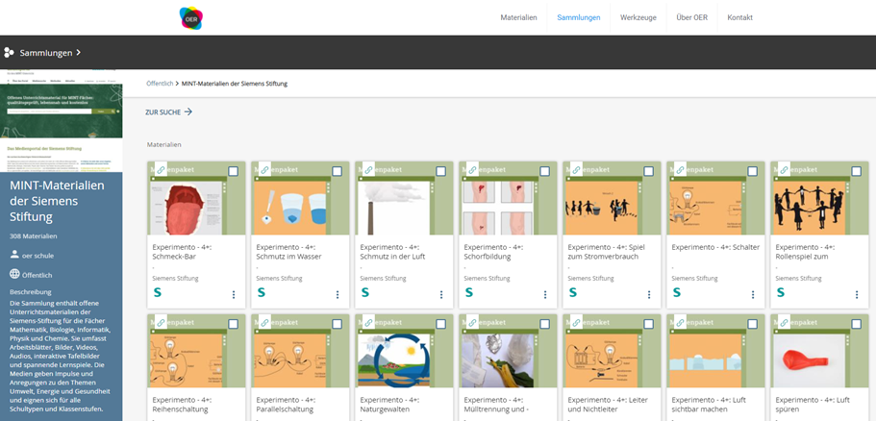
Erstellung eines Materialpools
zum digitalen Lernen im MINT-Unterricht
z. B. mit Hilfe der Materialbörse OER Schule
Quelle: https://oer.schule
Bild 5

Slide 14
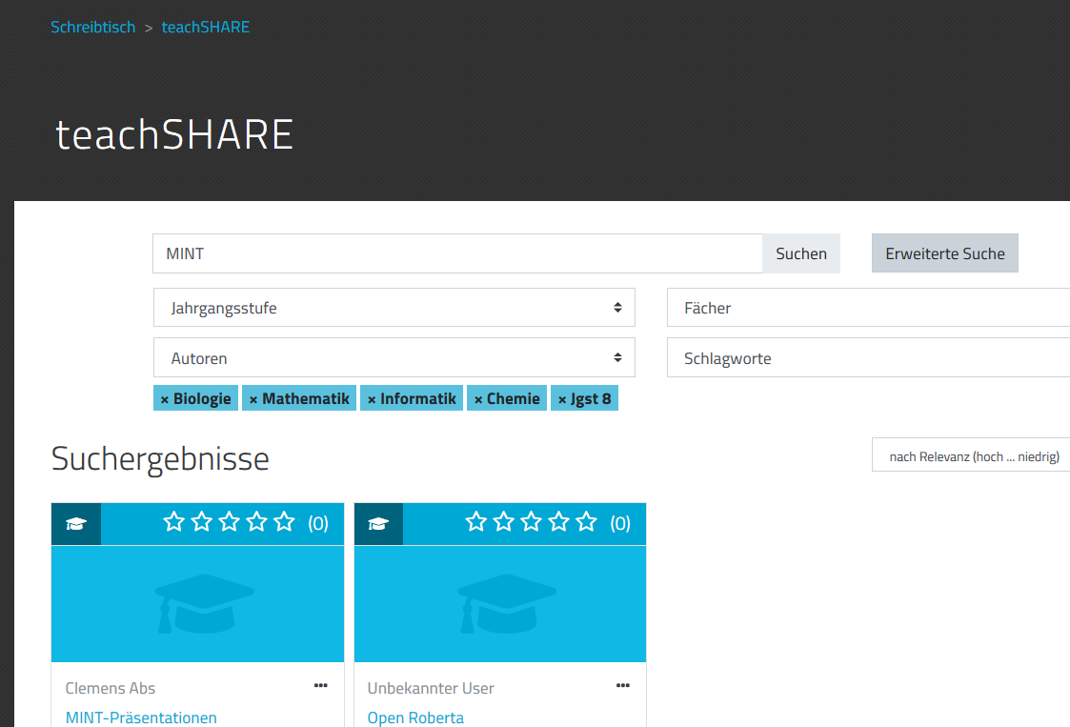
Erstellung eines Materialpools
zum digitalen Lernen im MINT-Unterricht
z. B. mit Hilfe der Austauschbörse teachSHARE
Quelle:
mebis teachSHARE
Bild 6

Slide 15
Gezielte Fortbildungsplanung
„Digitales Lehren im MINT-Unterricht“ durch …
Orientierung an den für die Umsetzung des MINT- Schwerpunkts im Mediencurriculum notwendigen Kompetenzen
Orientierung am Bedarf des Kollegiums zum Schwerpunkt MINT-Förderung unter Berücksichtigung verschiedener Zielgruppen
Abdeckung verschiedener MINT-Themenbereiche
Berücksichtigung fachspezifischer Besonderheiten in Mathematik, Informatik, Naturwissenschaften und Technik

Slide 16
Gezielte Fortbildungsplanung
„Digitales Lehren im MINT-Unterricht“ durch …
Integration von kurzfristigen und langfristig angelegten Fortbildungsmaßnahmen
Nutzung der im Kollegium vorhandenen Expertise im digital gestützten MINT-Unterricht für gegenseitige kollegiale Fortbildungen
Einbindung verschiedene Angebote der Lehrerfortbildung und außerschulischer Anbieter zur MINT-Förderung
Nutzung von Unterstützungsangeboten und Ansprechpartnern des DigtUS-Projekts für die Erstellung bzw. Weiterentwicklung des Fortbildungsplans.

Slide 17
Gezielte Ausstattungsplanung
„Digitales Lehren im MINT-Unterricht“ durch …
Bezugnahme auf die Anforderungen des MINT-Schwerpunkts im Mediencurriculum
Berücksichtigung der aktuell vorhandenen IT-Ausstattung und Prüfung von Optimierungsmöglichkeiten
Integration notwendiger Neuanschaffungen zur Umsetzung des MINT-Schwerpunkts
Berücksichtigung der Empfehlungen des VOTUMs.

Slide 18
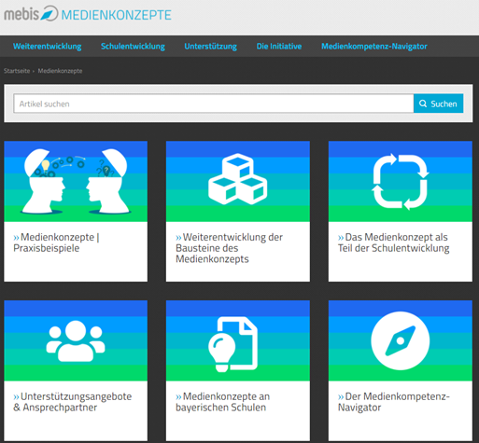
Weitere Unterstützungsmaterialien
Quelle:
mebis Medienkonzepte
Bild 7

Slide 19
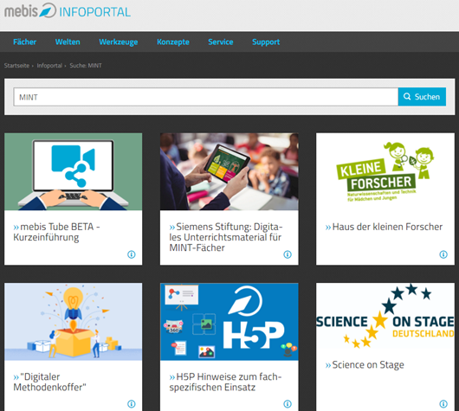
Weitere Unterstützungsmaterialien
Quelle:
mebis Infoportal
Bild 8

Slide 20
  Quellennachweis
Bild 1: Unterricht.jpg; https://commons.wikimedia.org/wiki/File:Unterricht.jpg; Metropolitan School/CC-BY-SA 3.0
Bild 2: Bildschirmfoto Beispielcurriculum Realschule, Stand: 12. August 2021, alle Rechte vorbehalten
Bild 3: Bildschirmfoto Medienkompetenz-Navigator, Stand: 12. August 2021, alle Rechte vorbehalten
Bild 4: Bildschirmfoto mundo.schule, Stand: 12. August 2021, alle Rechte vorbehalten
Bild 5: Bildschirmfoto OER.schule, Stand: 12. August 2021, alle Rechte vorbehalten
Bild 6: Bildschirmfoto mebis teachSHARE, 12. August 2021, alle Rechte vorbehalten
Bild 7: Bildschirmfoto mebis Medienkonzepte, Stand: 12. August 2021, alle Rechte vorbehalten.
Bild 8: Bildschirmfoto mebis Infoportal, Stand: 12. August 2021, alle Rechte vorbehalten.
Grafik Design
Graphic Design Christina Mayer, 2020, überarbeitet durch K. Stegmann, 2021
Lizenzhinweis
„Digitales Lehren und Lernen im MINT-Unterricht als Schwerpunkt im Medienkonzept“, erstellt von V. Haldenwang im Projekt DigitUS und lizenziert als CC BY-SA 4.0.
Hinweis: Die Logos von DigitUS und seiner Projektpartner sind urheberrechtlich geschützt. Sie sind im Fall einer Bearbeitung des Materials zu entfernen.

Slide 21
Herausgeber
Staatsinstitut für Schulqualität und Bildungsforschung
Medienabteilung
  Schellingstr. 155
  80797 München
  kontakt@isb.bayern.de
  http://www.isb.bayern.de/
Autorin
  Dr. Vera Haldenwang
  vera.haldenwang@isb.bayern.de
12. August 2021

